Slide 1


Chain Exploits: Como Combinar Múltiplas Vulnerabilidades para Aumentar o Impacto

Slide 2

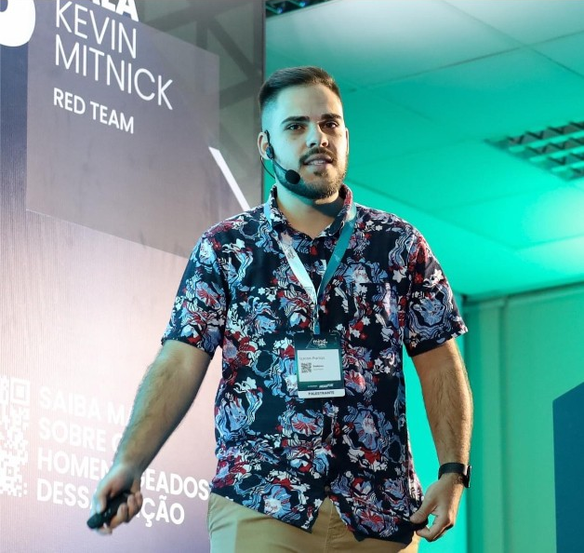
Whoami
Lucas Farias - 23 anos
Formado em Análise e Desenvolvimento de Sistemas pela FSA
Pós-graduado em Ethical Hacking e CyberSecurity pela Unicv
Red Team Tech Lead
Líder Técnico em dezenas de Pentests em empresas nacionais e internacionais
Bug Hunter
Criador da CVE-2023-31893
Possuí as certificações PNPT, CEH Practical e eJPT
Palestrante - MindTheSec2023 (Operação Red Team, do zero ao Domain Admin)

Slide 3
Disclaimer
As vulnerabilidades apresentadas não refletem a real situação da minha empresa atual e/ou empresas anteriores.
Tudo que for mostrado aqui tem como foco a disseminação de conhecimento e não o incentivo de atos criminosos.
Só execute estes testes em ambientes que você possuir permissão.

Slide 4
O que é Bug Bounty?

Slide 5

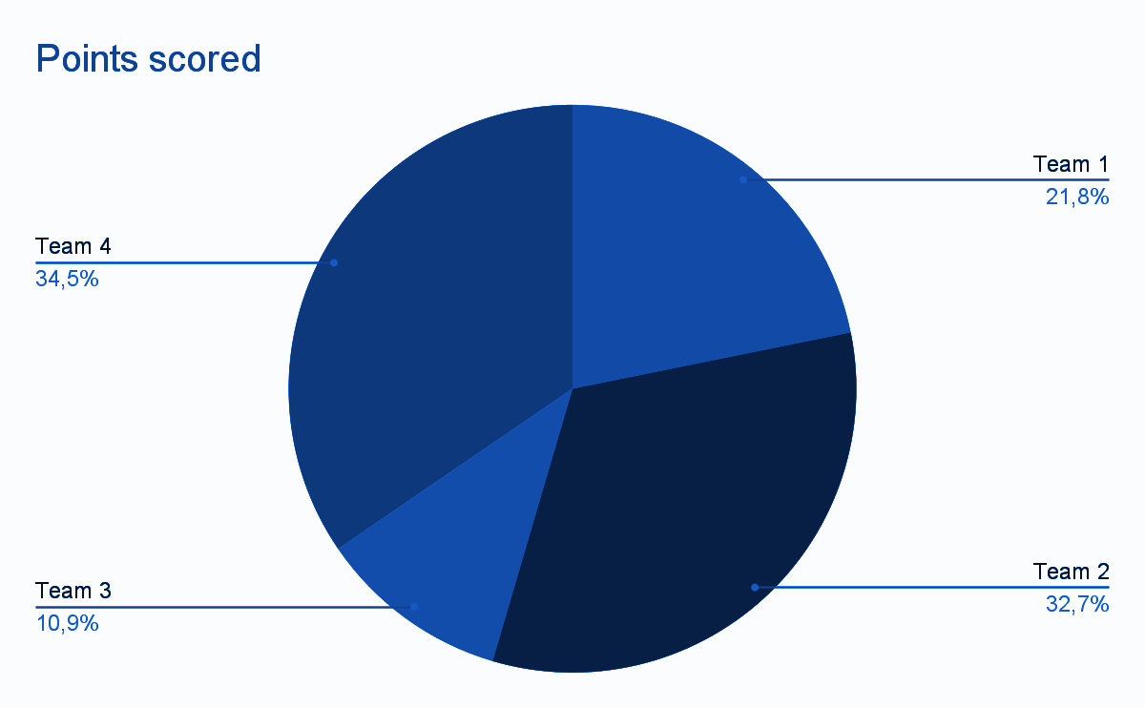
Bug bounty é um programa que incentiva pesquisadores de segurança, hackers éticos e profissionais da área a identificar e reportar vulnerabilidades em sistemas, aplicações e redes de empresas ou organizações. Em troca, eles são recompensados com pagamentos em dinheiro, prêmios ou reconhecimento, dependendo da gravidade da falha encontrada e da política do programa.
Programa Público: Qualquer pessoa pode participar e reportar vulnerabilidades, sendo aberto a toda a comunidade de pesquisadores.
Programa Privado: Restrito a pesquisadores convidados, garantindo maior controle e confidencialidade.
VDP (Vulnerability Disclosure Program): Focado apenas no report responsável de vulnerabilidades, sem recompensas financeiras garantidas.
A política do programa :
Escopo, Tipos de Vulnerabilidades Aceitas, Regras de Conduta, Recompensas, Procedimento de Submissão e Termos Legais.
Benefícios do Bug Bounty
Para a empresa:
Detecção proativa
Custo-Benefício
Variedade de abordagens
Fortalecimento da segurança
Reputação e confiança
Para o pesquisador:
Recompensa financeira
Reconhecimento profissional
Aperfeiçoamento técnico
Contribuição para um mundo mais seguro
Flexibilidade

Slide 6
Conceito de Chain Exploits
Importância em Bug Bounty
Chain Exploits, ou explorações em cadeia, é uma técnica avançada utilizada para combinar múltiplas vulnerabilidades, frequentemente consideradas de baixo ou médio risco individualmente, para alcançar um impacto significativo em sistemas e aplicações. Essa abordagem é especialmente relevante no contexto de bug bounty, onde as descobertas de maior impacto geralmente resultam em recompensas maiores e em maior reconhecimento pelos programas de segurança.
Chain Exploits são uma das abordagens mais poderosas em programas de bug bounty porque permitem que pesquisadores combinem múltiplas vulnerabilidades menores para gerar impactos de alto risco, que não seriam possíveis com falhas isoladas:
Transformam Vulnerabilidades Comuns em Ataques Críticos;
Geram Maior Impacto e Recompensas Mais Altas;
Exploram Gaps no Design do Sistema;
Diferenciam Bug Hunters no Mercado;
Aumentam a Eficiência de Descobertas;
Estimulam o Pensamento Criativo e Estratégico.

Slide 7
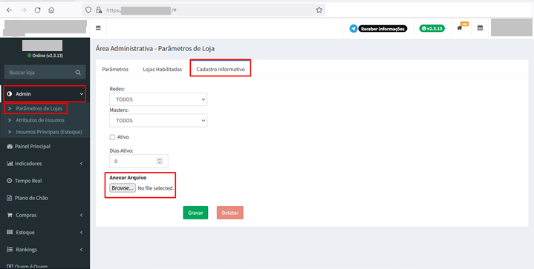
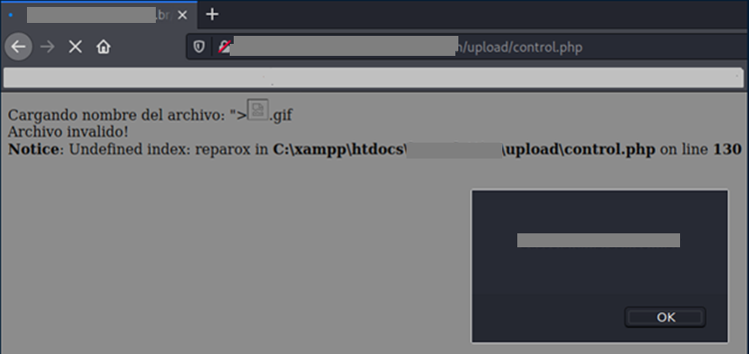
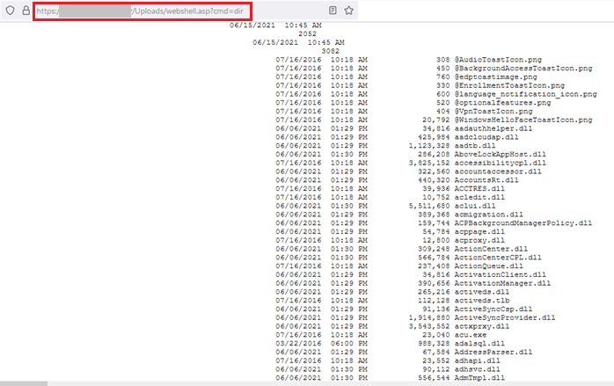
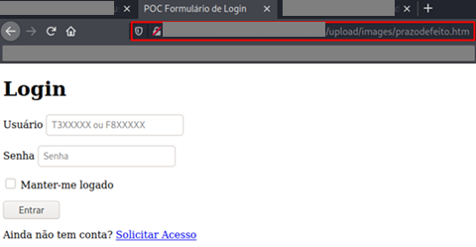
Unrestricted File Upload
XSS via File Upload
Payload:
"><img src=x onerror=alert(document.domain)>.gif
Shell via File Upload
Upload de Formulários de Login

Slide 8
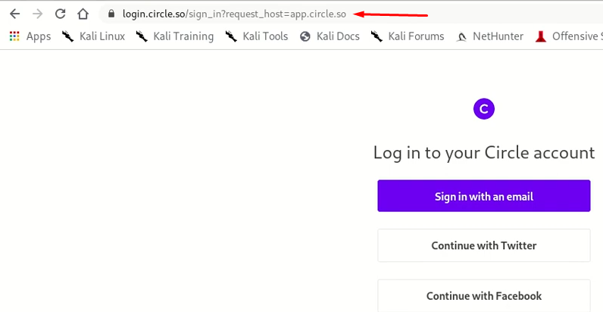
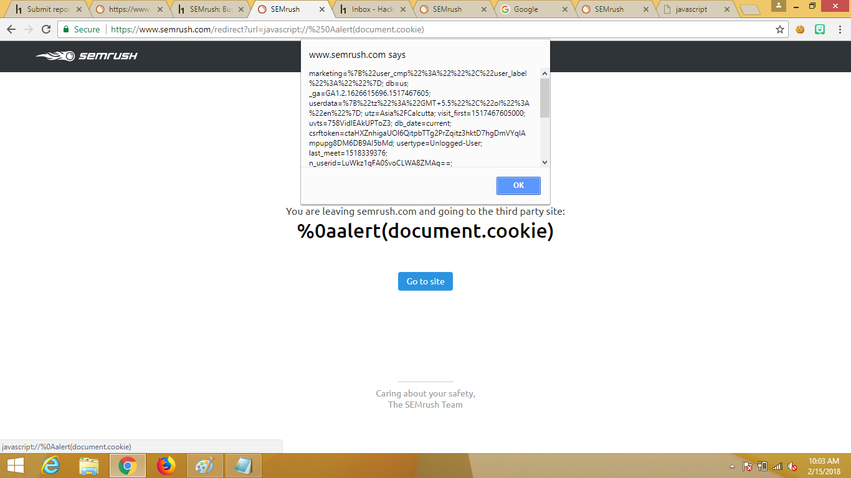
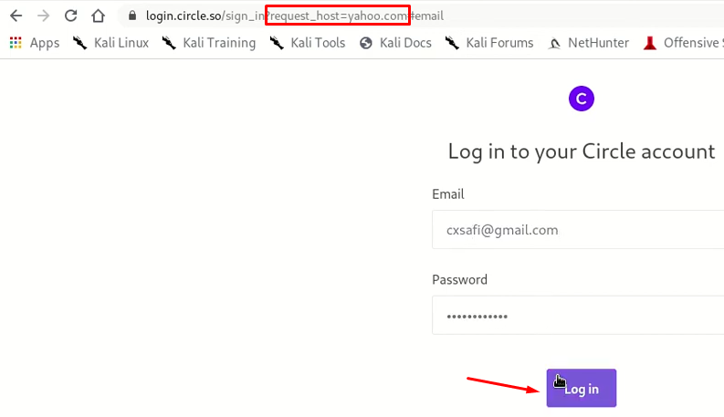
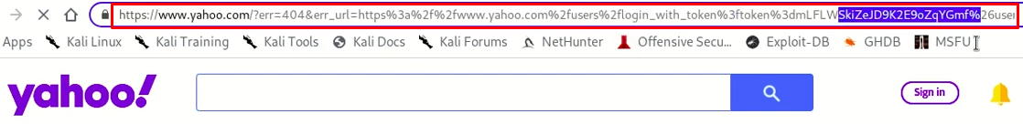
Open Redirect + Stealing OAuth Access Tokens
Open Redirect
Open Redirect + Cross Site Scripting (XSS)
Payloads:
<>javascript:alert(1);
";alert(0);//
//javascript:alert(1);
javascript:alert(1)
javascript://%0aalert(document.cookie)

Slide 9
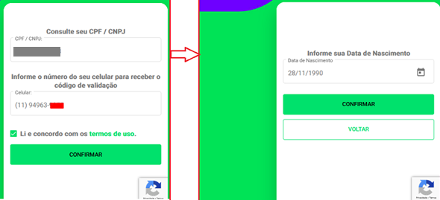
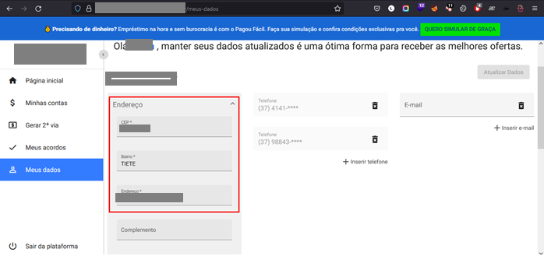
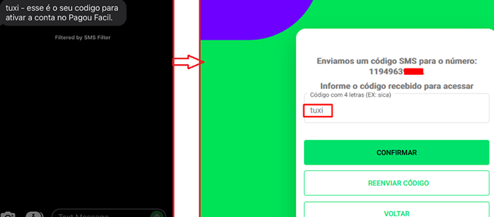
Account TakeOver
Business Logic Error + ATO

Slide 10
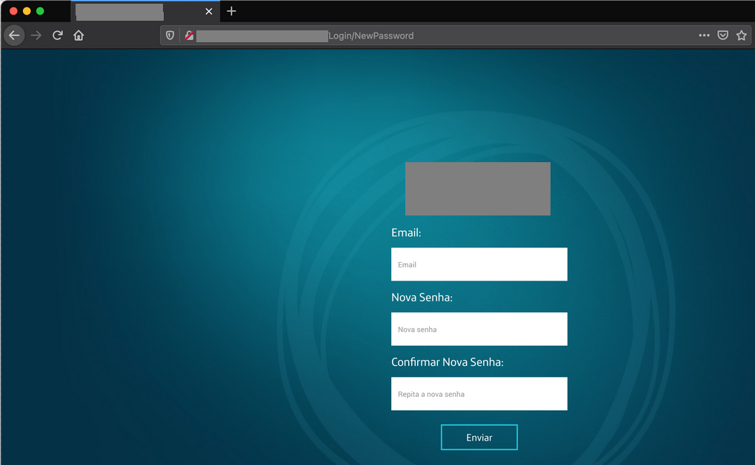
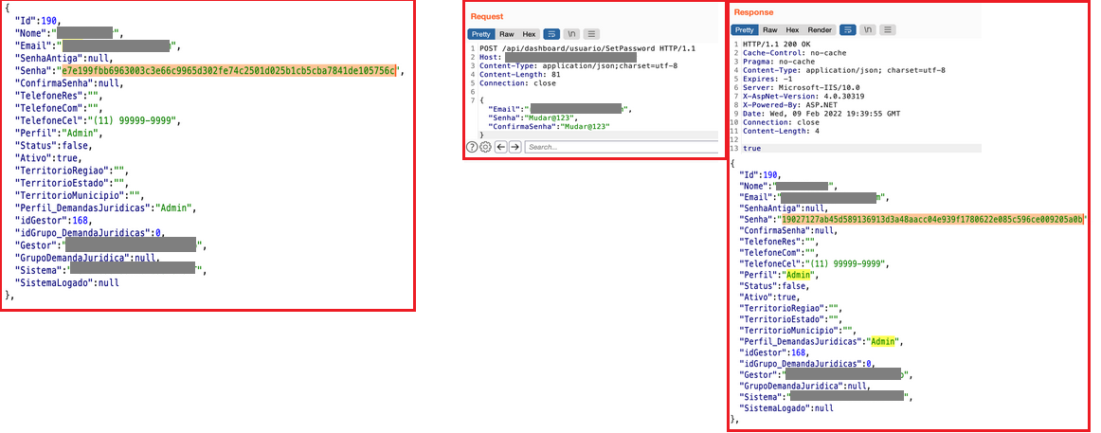
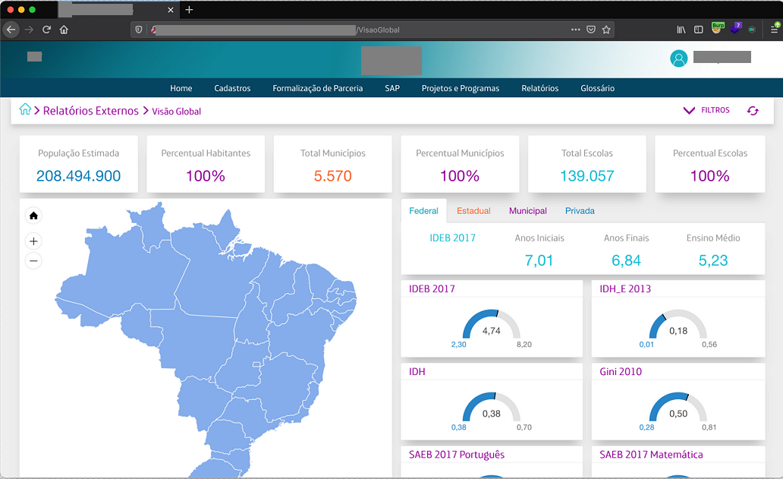
Account TakeOver
Business Logic Error + ATO

Slide 11
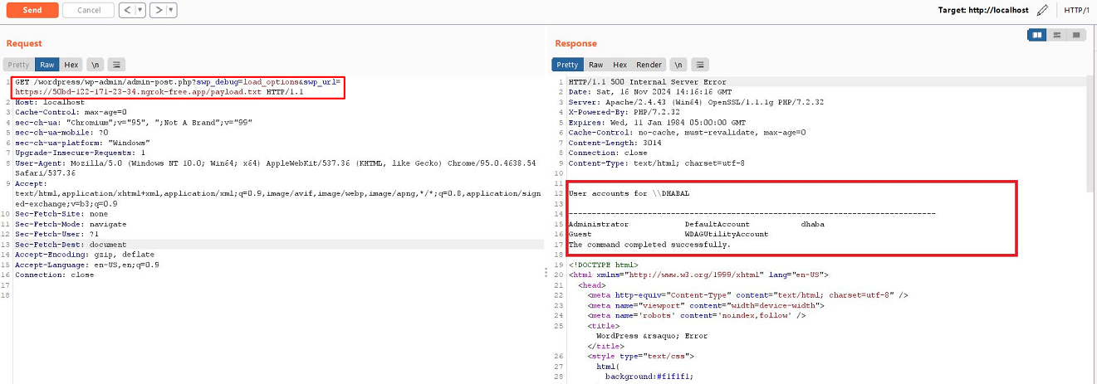
RFI + RCE
payload.txt = <pre>system('net user');</pre>

Slide 12
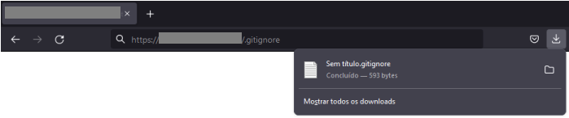
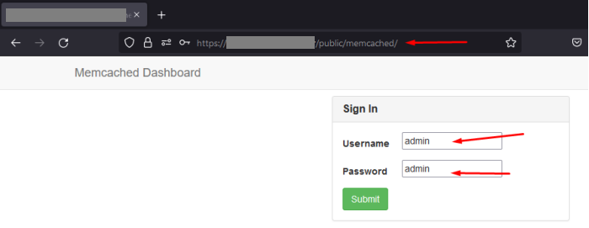
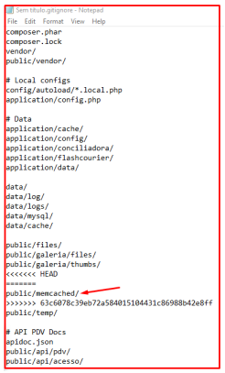
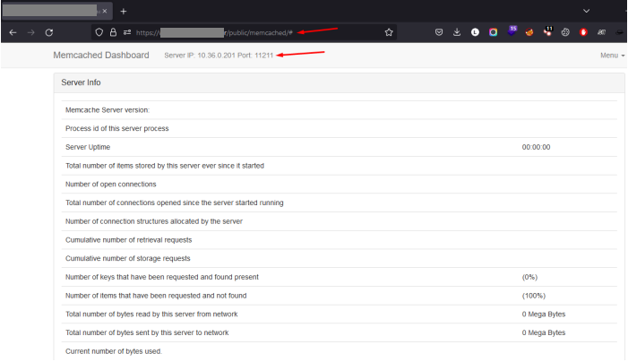
Git Exposed + Weak Credential

Slide 13
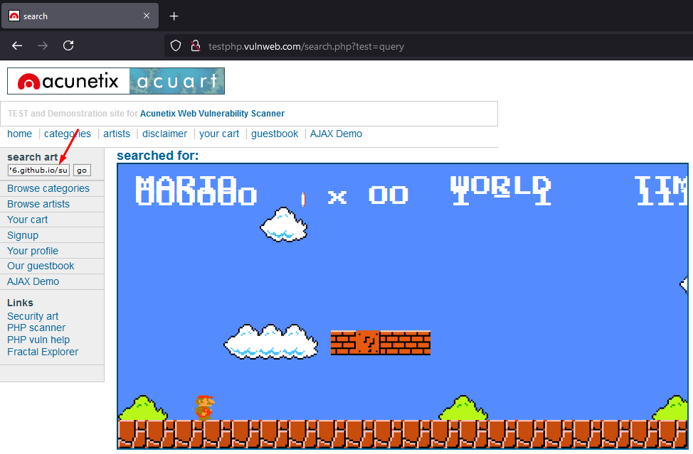
iFrame Injection
XSS está fora do escopo? Abuse do iFrame Injection
payload: <iframe src="https://mukeshkmr776.github.io/super-mario/" height="400" width="800"></iframe>

Slide 14
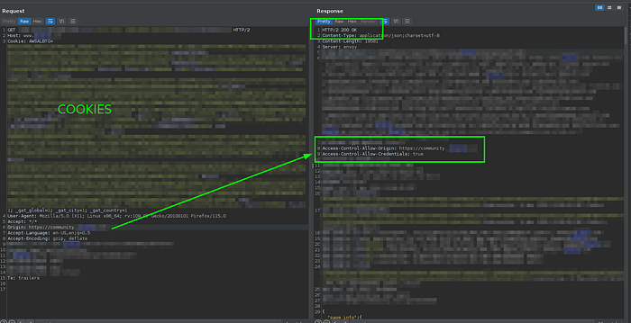
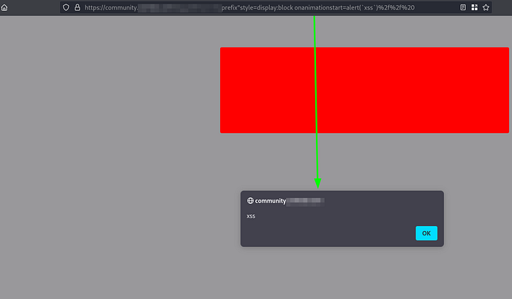
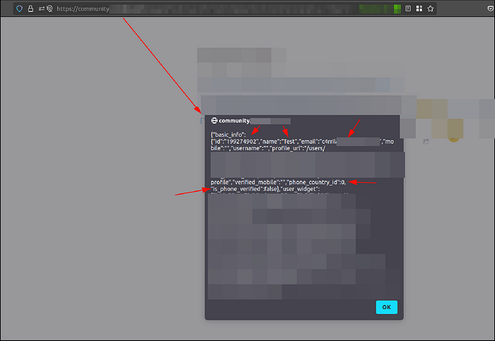

CORS Misconfiguration + XSS
CORS Misconfig em uma aplicação no escopo
XSS fora do escopo
POC CORS

Slide 15
Como encadear vulnerabilidades?
Seja criativo e não siga apenas o óbvio;
Pense além da vulnerabilidade isolada:
"O que mais posso acessar a partir daqui?"
"Como essa vulnerabilidade pode interagir com outras falhas na aplicação?“
Mapeie a superfície de ataque completa:
Analise todos os pontos de entrada da aplicação, como APIs, endpoints ocultos, fluxos de autenticação e integração de terceiros. Uma vulnerabilidade menor em um ponto pode ser ampliada com outra em um lugar inesperado.
Atenção aos cenários "Low Hanging Fruits“;
Entenda o contexto de negócio:
"Qual o impacto real dessa combinação para o negócio?"
"Como isso pode afetar os usuários ou os dados?“
Comunique-se com clareza nos relatórios:
Ao relatar um chain exploit, documente cada etapa de forma clara:
Vulnerabilidade A: Como foi explorada.
Vulnerabilidade B: Como se conectou à primeira.
Impacto Final: O dano causado pela combinação.
RECONHECIMENTO:
Foque na coleta de informações sobre o alvo antes de iniciar as explorações.
Algumas ferramentas interessantes: Burp Suite, Amass, Assetfinder, Subfinder, Findomain, DNSDumpster, Wappalyzer, Shodan, FFuF, Dirsearch, Hakrawler, ParamSpider, Maltego, Aquatone, Katana, Nmap, Masscan, WhatWeb, Kiterunner, Nuclei ...

Slide 16
Referências
O slide está disponível no meu Github:
https://github.com/ShooterRX/palestras
Playlist com palestras que já realizei:
https://www.youtube.com/playlist?list=PLUVUe5TTJHxFwCPZ2WKStoYo2mZEDWSfQ
Minha playlist sobre phishing, brute force, XSS, CSRF e SQLI:
https://www.youtube.com/playlist?list=PLYi4PbK_pqTOGr136f626kwqmdFQ8emdv
Referências da apresentação:
https://github.com/payloadbox/open-redirect-payload-list
https://hackerone.com/reports/316319
https://hackerone.com/reports/665651
https://www.youtube.com/watch?v=f_gxjtFZn-o&ab_channel=HUNTER
https://www.youtube.com/watch?v=_sc9AhNl66A&ab_channel=BugBountyEspa%C3%B1a
https://github.com/TheBinitGhimire/Web-Shells/blob/master/shell.asp
https://medium.com/@dhabaleshward/the-300-journey-from-rfi-to-rce-that-changed-everything-2b4c00c05da0
https://www.linkedin.com/posts/kau%C3%AA-navarro_bugcrowd-iframeinjection-bughunter-ugcPost-7270840313617793025-q_4z?utm_source=share&utm_medium=member_ios
https://c4rrilat0r.medium.com/xss-on-out-of-scope-domain-cors-is-your-secret-weapon-93e433278080

Slide 17
Perguntas?

Slide 18


Lucas Farias Piasentin
lfpiasentin@gmail.com
(11) 9.4963.9255
/lucas-fp

